Slide 1


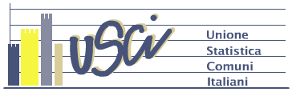
Modelli di Proiezione Demografica a stratificazione locale
Regione Liguria
Direzione Centrale Finanza Bilancio e Controlli
Settore Programmazione Finanziaria e Statistica
Dott. Mauro Natali – Regione Liguria
Dott. Marco Bressan – Università di Genova

Slide 2













Introduzione
Studio dei modelli
  Organizzare i dati demografici sulla Liguria in un’unica base dati omnicomprensiva per facilitarne accesso e modifica.
  Prevedere l’andamento della popolazione e le sue caratteristiche a livello locale, nel medio-lungo periodo (2060).
  Promuovere una filosofia di lavoro aperta a nuove idee e confronto con la comunità scientifica, trasparente ed open-source.
Raccolta e analisi dei dati
Aggregazione comunale
Flusso di lavoro
Applicazione dei modelli predittivi
  Costruire un cruscotto informativo statistico a disposizione dell’amministrazione regionale.
  Facilitare l’accesso ai dati, alle previsioni e alla documentazione mediante un’interfaccia web completa ed intuitiva.
Valutazione delle performance
Costruzione della web app

Slide 3



I Dati
  Struttura per Età della Popolazione
  Indicatori Demografici Specifici a Livello Comunale
  Dati Municipali
  Dati Socio-Economici
  Bilancio Demografico
Livello sub-provinciale
tramite clusterizzazione ibrida statistica ed expert-based
Livello comunale
Disaggregazione
territoriale
Livello sub-comunale
per grandi comuni come Genova
Livello provinciale

Slide 4


I Modelli
Approccio Deterministico
(basato sul metodo iterativo coorti-componenti)​
Previsione delle componenti
  Costruzione della matrice di Leslie e proiezione della popolazione stock
  Elaborazione di vari scenari sotto diverse assunzioni
Benchmarking
  Stima dei tassi di natalità tramite modello a spline quadratiche e loro proiezione con modelli ARIMA
  Previsione dei tassi di mortalità tramite modello Lee-Carter-Miller
  Adattamento dei dati migratori tramite funzioni di Castro-Rogers
  Analisi delle risultanze e calcolo dell’errore statistico
  Fine-tuning dei parametri
  Quantificazione delle discrepanze tra i modelli in relazione ai vari scenari​
Approccio Probabilistico
(basato sul modello bayesiano di Raftery et al)​
  Simulazione di traiettorie per le componenti demografiche
  Proiezioni iterative attraverso l’accoppiamento casuale delle componenti​
  Calcolo degli intervalli di confidenza

Slide 5
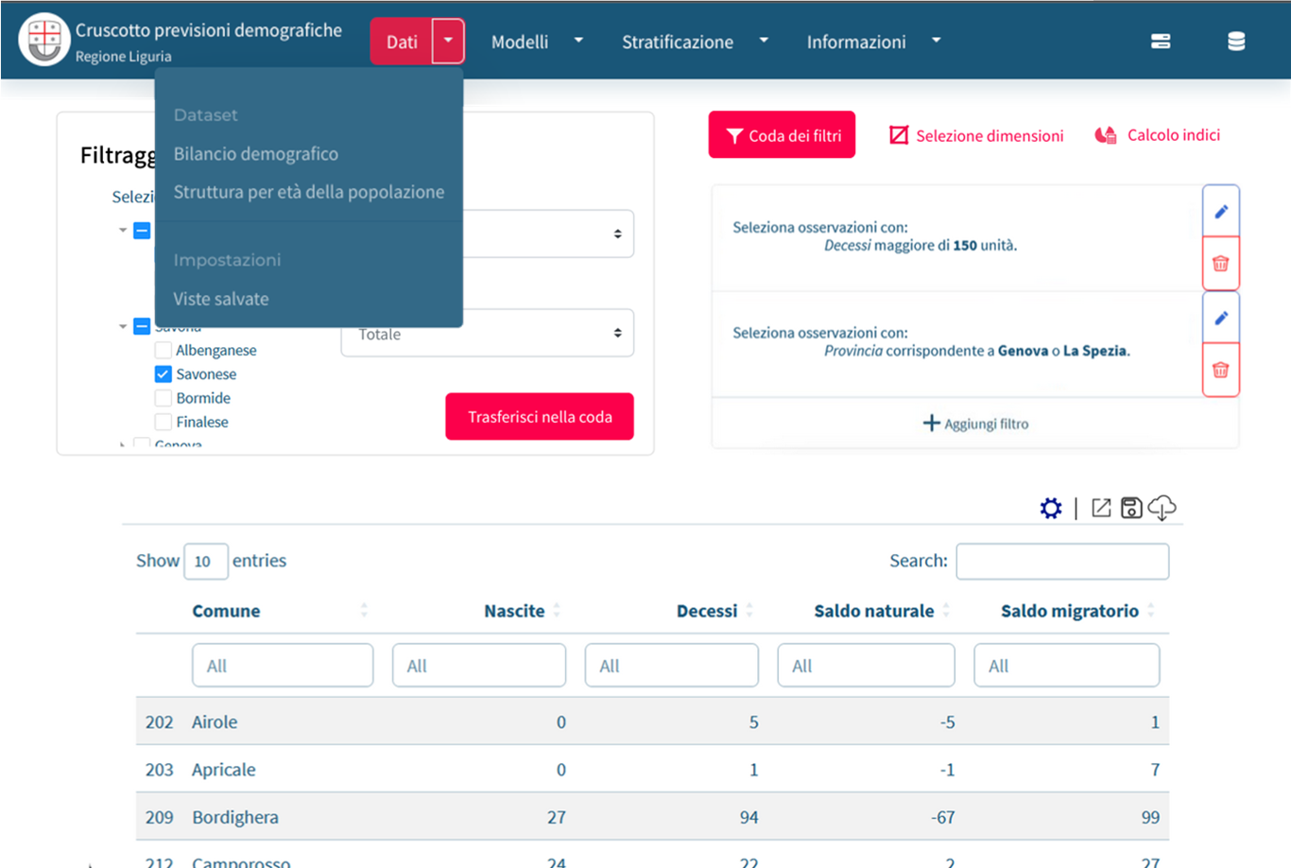


L’Applicazione Web
Obiettivi
Permettere una rapida consultazione dei dati, anche tramite opportune visualizzazioni grafiche personalizzabili​
Consentire una fruizione semplificata del modello​
Esportare le elaborazioni svolte in altri formati​
Funzionalità
Integrazione rapida di nuovi dati quando disponibili​
Visualizzazione, filtraggio e calcolo di indici/statistiche riassuntive dei dati storici e previsionali​
Interazione con i modelli sottostanti, in particolare possibilità di rieseguire la previsione e modificarne alcuni parametri

